Slide 1
4.3、咖啡机结构化分析与设计案例
张天
软件工程组
ztluck@nju.edu.cn
2017年春季

Slide 2
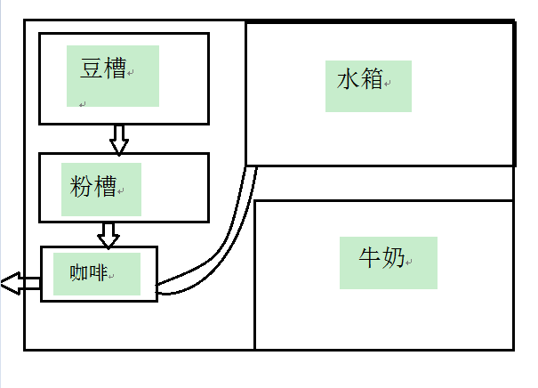
咖啡机需求
开关机按钮
设置按钮——设置键，左右键，和上下键
控制按钮——水，牛奶，咖啡，标准咖啡，卡布奇诺，意式咖啡，研磨
显示屏
指示灯：
开机指示灯、咖啡粉量指示灯、水量指示灯、
牛奶量指示灯、咖啡机工作指示灯、咖啡机清洗指示灯、
废渣清洗指示灯
Notes:
设置键：参数设置——水温、水量、牛奶温度、咖啡粉量和研磨咖啡豆的粗细程度
左右键：选择参数
上下键：设置参数值，按上键增加该值，按下键减小该值

Slide 3
咖啡机结构化分析
对于结构化分析，要严格按照前期获取的需求文档进行功能性建模(数据流图，DFD)，行为性建模(状态转换图，STD)，数据建模(编写数据字典)，画出E-R图等。结构化四大特点是：一是用画图的方法；二是自顶向下地分解；三是强调逻辑而不是物理；四是没有重复性。
咖啡机本质上是一个控制系统，完全是靠一些控制指令控制硬件来进行工作，对这样的系统主要是针对其功能和行为进行建模。

Slide 4
咖啡机结构化分析
功能性建模
行为建模
数据建模
实体-关系图

Slide 5
功能性建模
功能性建模—数据流图，DFD
数据流图DFD是从数据的角度来描述一个系统，此系统的数据流主要就是控制指令流以及一些与操作结果相关的提示信息。画数据流图(逻辑模型)的时候一定要从软件系统的角度考虑哪些作为输入数据流，经过什么内部处理，输出什么数据流，要自顶而下建模

Slide 6
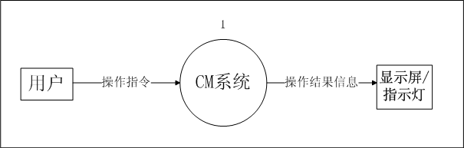
功能性建模
顶层DFD

Slide 7
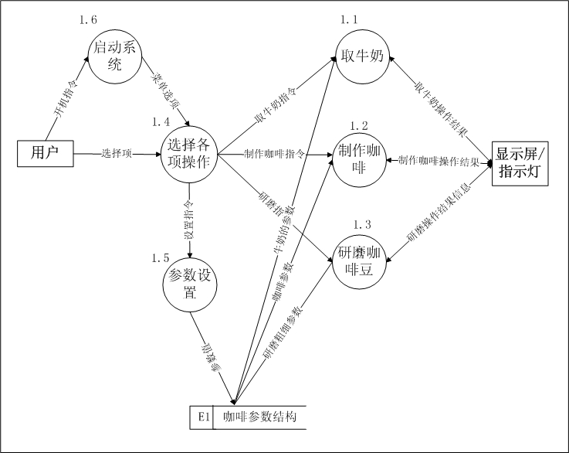
功能性建模
第一层DFD

Slide 8
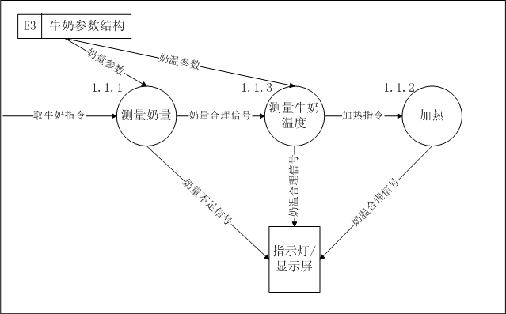
功能性建模
第二层DFD

Slide 9
咖啡机结构化分析
功能性建模
行为建模
数据建模
实体-关系图

Slide 10
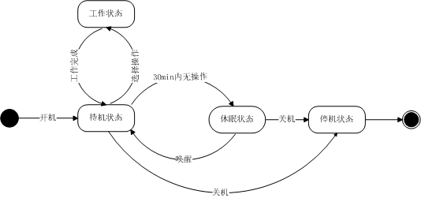
行为建模
行为性建模—主要采用状态转换图，STD
Notes:
状态转换图说明：其中休眠状态到待机状态的转换需要唤醒，除了关机按钮按下直接关机之外，其他按钮均可做为唤醒按钮，且只能将除关机键外的其他按钮作为唤醒按钮

Slide 11
咖啡机结构化分析
功能性建模
行为建模
数据建模
实体-关系图

Slide 12
数据建模
分层数据流图只是表达了系统的“分解”，为了完整地描述这个系统，还需借助“数据词典”(data dictionary)和“小说明”对图中的每个数据和加工给出解释。数据词典是对数据流图中所包含的各种元素定义的集合。数据字典与数据流图密不可分，两者结合起来构成了系统的逻辑模型。它对的4 类条目：数据流、数据项、文件及基本加工进行了描述，是对DFD 图的补充。

Slide 13
数据字典
数据流
数据存储
数据处理
外部实体

Slide 14
数据字典
以第一层DFD为例

Slide 15
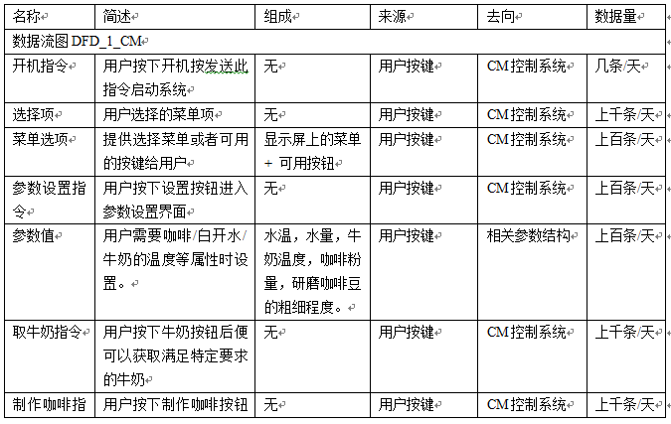
数据建模
数据流—DFD图中的数据，即边

Slide 16
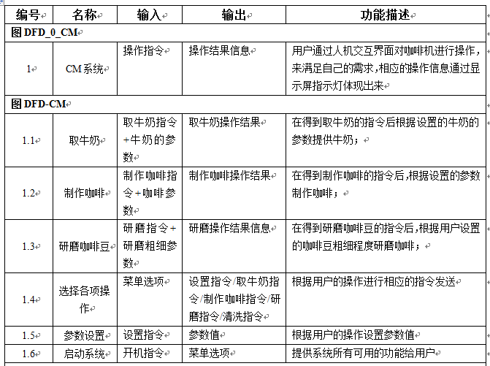
数据建模
数据处理—DFD中的处理单元，即处理节点

Slide 17
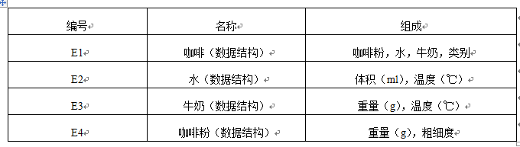
数据建模
数据存储

Slide 18
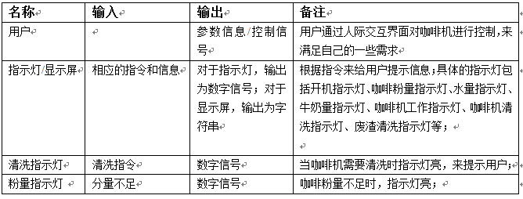
数据建模
外部实体

Slide 19
咖啡机结构化分析
功能性建模
行为建模
数据建模
实体-关系图

Slide 20
实体-关系图
实体-关系图
实体关系图反应系统中实体之间的关系
实体-关系图中实体并不是指物理世界中的实体，而是指软件系统中的实体，需要将物理世界中的对象抽象出来表达在软件系统中才能作为实体。

Slide 21
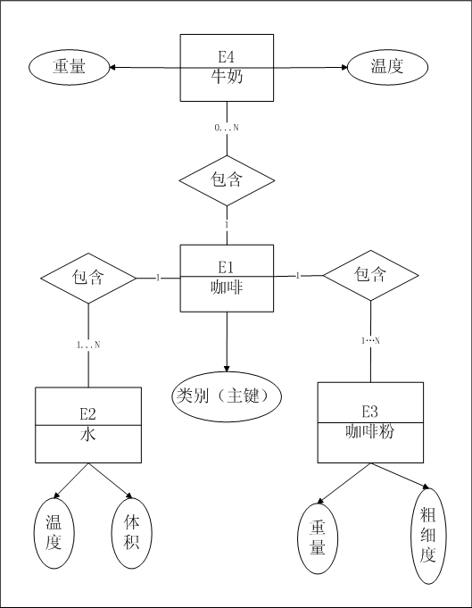
实体-关系图
实体-关系图
这里我们将咖啡，牛奶
等抽象出来，它们之间
构成了系统的实体-关
系图

Slide 22
分析工作基本完成以后，还需要回过头来依照需求文档进行进一步的审查，查看需求分析是否准确无误地与需求吻合，以及需求分析是否清晰地表达了需求对目标系统的各种功能性以及非功能性需求，也就是要评审直到确认完全符合用户对软件的需求。

Slide 23
结构化概要设计
概要设计阶段的主要任务就是实现数据流图DFD到结构图SC的变换(映射)。
首先要根据结构化分析阶段产生的数据流图生成系统结构图，然后还要根据具体情况以及一些指导原则改进结构图。最后对于结构图中的模块以及模块之间的关系进行简要描述。
对于数据的设计，需要根据结构化分析阶段的数据存储，简要描述其结构和数据之间的关系等。

Slide 24
结构化概要设计
系统结构图
根据结构化分析阶段产生的数据流图生成结构图SC,实现数据流图
DFD到结构图SC的变换(映射)
模块描述
数据设计
接口设计
系统维护及出错处理

Slide 25
系统结构图
数据流图

Slide 26
系统结构图

Slide 27
结构化概要设计
系统结构图
模块描述
对于结构图中的模块以及模块之间的关系进行简要描述
数据设计
接口设计
系统维护及出错处理

Slide 28
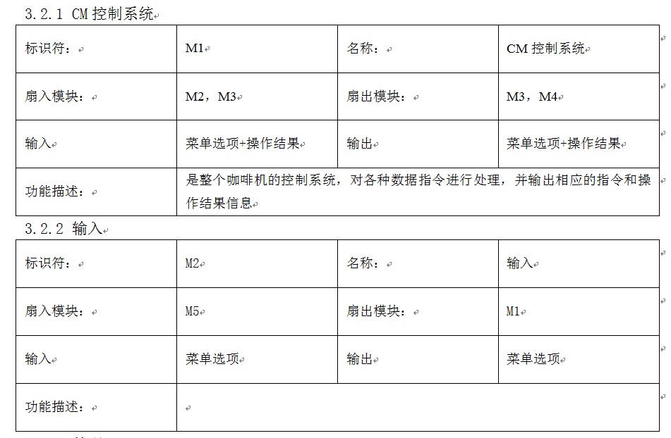
模块描述
模块描述

Slide 29
结构化概要设计
系统结构图
模块描述
数据设计
给出本系统内所使用的每个数据结构的名称，标识符以及它们之中每个数
据项，记录，文卷和系的标识，定义，长度及它们之间的层次或表格的相
互关系
接口设计
系统维护及出错处理

Slide 30
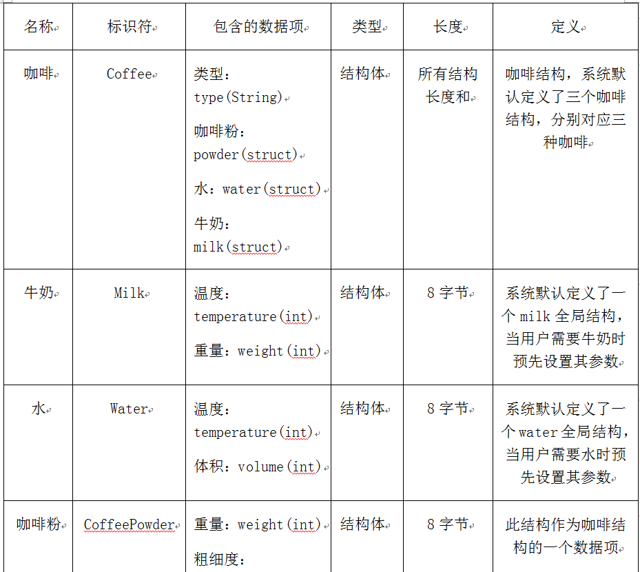
数据设计

Slide 31
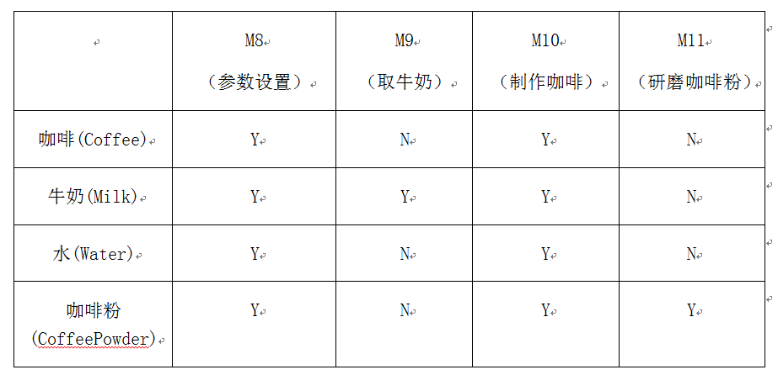
数据设计
模块-数据关系
对于数据的设计，需要根据结构化分析阶段的数据存储，简要描述其结构和数据之间的关系等。

Slide 32
结构化概要设计
系统结构图
模块描述
数据设计
接口设计
系统维护及出错处理

Slide 33
接口设计
用户接口
用户界面主要包括两个部分，一部分是输入接口，由一组按钮组成；另一部分是输出接口，包括显示屏和一组指示灯
外部接口
外部接口说明本系统同外界的所有接口的安排包括软件与硬件之间的接口，本系统与各支持软件之间的接口关系。本咖啡机是一个相对独立的软件，与其他软件之间没有任何接口，在硬件方面咖啡机仅需要一个外接电源接口，此外接电源只需要提供220V的电压即可
内部接口
内部接口说明本系统之内的各个系统元素之间的接口的安排。由于咖啡机系统内部的各个模块功能独立性比较好，再程序上并没有什么依赖关系，其各个模块间联系主要是通过一些信号和指令的发送或者接受，此外，还有一些参数的传递

Slide 34
结构化概要设计
系统结构图
模块描述
数据设计
接口设计
系统维护及出错处理

Slide 35
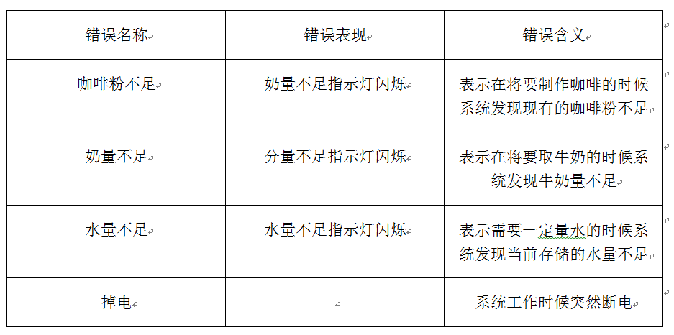
系统维护及出错处理
系统环境
咖啡机作为一个相对独立的物理实体，主要是要对其提供220V的外接交流电源。
常见错误及解决方法

Slide 36
结构化详细设计
结构化详细设计阶段需要确定怎样去具体实现所要求的系统，经过详细设计要能够得出对目标系统的精确描述，从而在编码阶段能够将这个描述直接翻译成用某种程序设计语言书写的程序。
详细设计主要是针对概要设计结构图中的模块，需要写出详细的算法，具体的数据结构，以及数据之间的关系。

Slide 37
结构化详细设计
模块设计说明
针对概要设计结构图中的模块，需要写出详细的算法，画出控制流图
数据设计
接口设计
系统维护与出错处理

Slide 38
结构化详细设计
针对结构图中的模块，详细描述其控制流程，处理功能，数据组织以及其他方面的实现细节

Slide 39
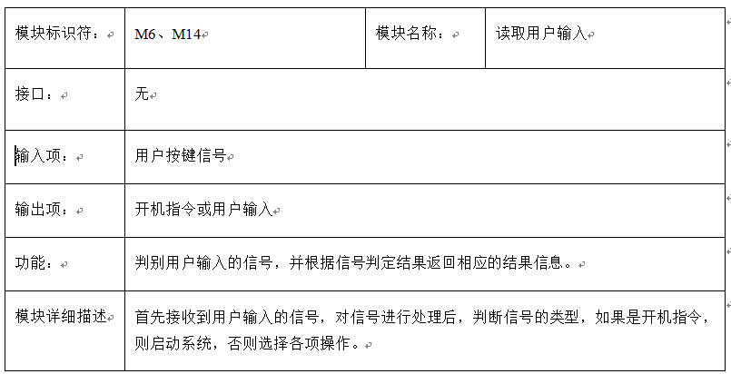
模块设计说明
取用户输入

Slide 40
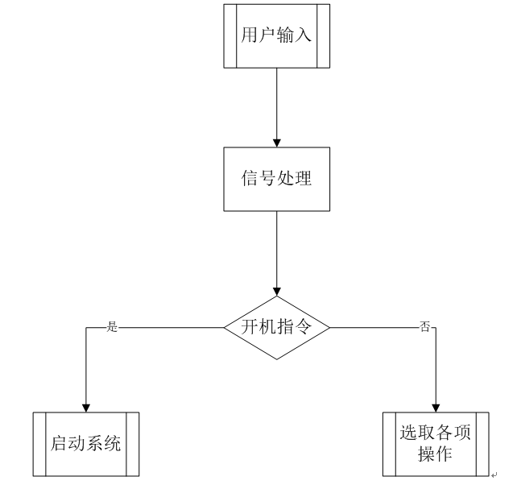
模块设计说明
流程图

Slide 41
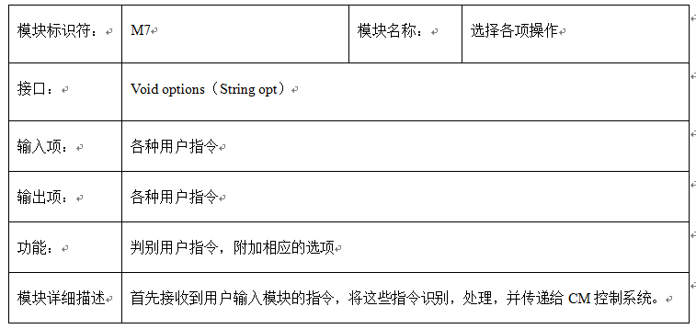
模块设计说明
选择各项操作

Slide 42
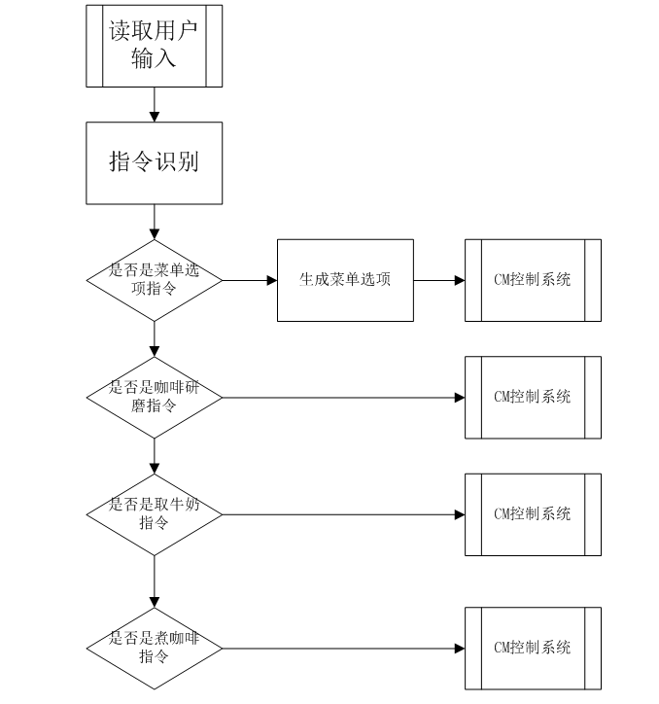
模块设计说明
流程图

Slide 43
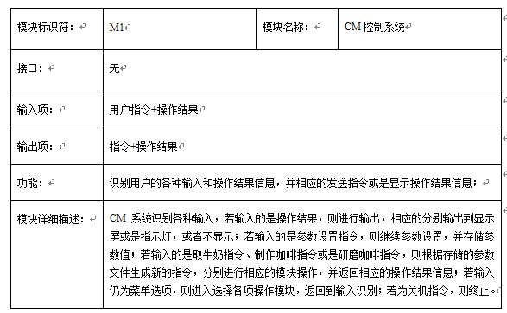
模块设计说明
CM控制系统

Slide 44
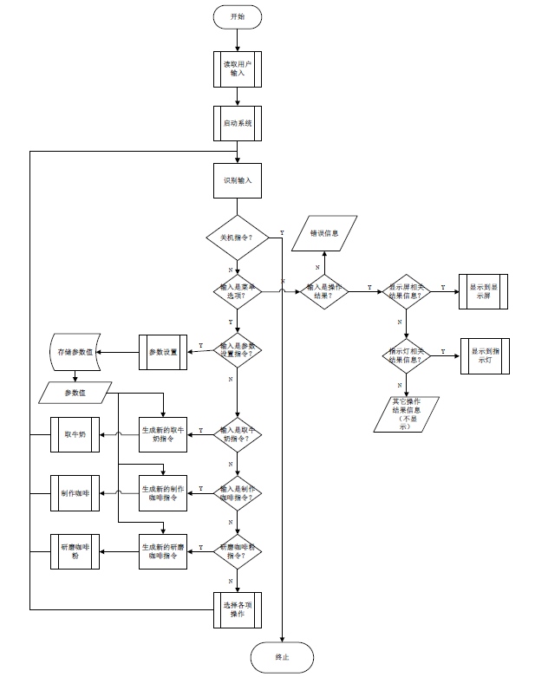

Slide 45
结构化详细设计
数据设计
见概要设计对应部分
接口设计
见概要设计对应部分
系统维护与出错处理
见概要设计对应部分

Slide 46

课程群
QQ群：
2016年秋-软件工程
群号：374234935

